Slide 1
Aula 16 - Algoritmos gulosos
Prof. Mauricio Duarte
FATEC Pompéia

Slide 2
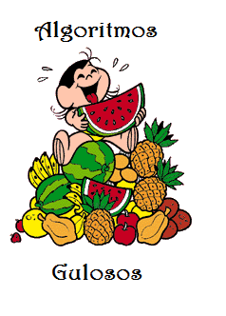
Algoritmos gulosos
Um algoritmo guloso escolhe, em cada iteração, o objeto mais apetitoso que vê pela frente. (A definição de apetitoso é estabelecida a priori, antes da execução do algoritmo.) O objeto escolhido passa a fazer parte da solução que o algoritmo constrói.

Slide 3
Características dos algoritmos gulosos
abocanha a alternativa mais promissora (sem explorar as outras);
é muito rápido;
nunca se arrepende de uma decisão já tomada;
não tem backtracking (não volta atrás).

Slide 4
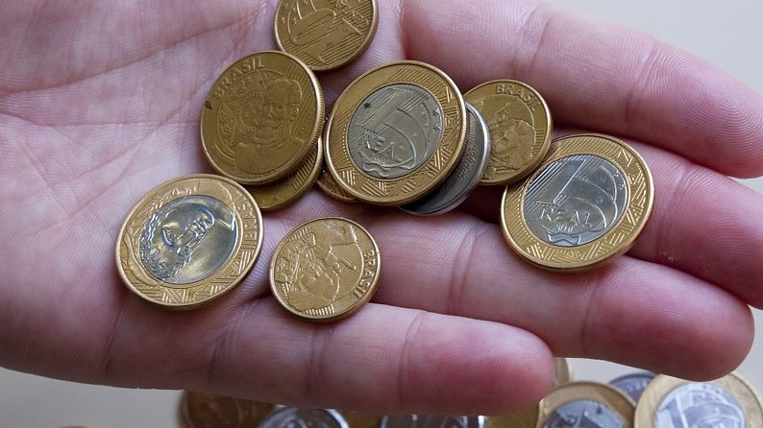
Exemplo... Problema do troco
Para possibilitar uma “noção geral” de como trabalham os algoritmos gulosos, vamos abordar um exemplo.
Suponha que tenhamos disponíveis moedas com valores de 100, 25, 10, 5 e 1. O problema é criar um algoritmo que para conseguir obter um determinado valor com o menor número de moedas possível (problema do troco).
Suponha que e preciso “dar um troco” de R$2.89.
A melhor solução, isto é, o menor número de moedas possível para obter o valor, consiste em 10 moedas: 2 de valor 100, 3 de valor 25, 1 de valor 10 e 4 de valor 1.
De forma geral, agimos tal como um algoritmo guloso: em cada estagio adicionamos a moeda de maior valor possível, de forma a não passar da quantia necessária.

Slide 5
Problema do troco
Embora seja uma afirmação difícil de provar, e verdade que com os valores dados das moedas, e tendo-se disponível uma quantidade adequada de cada uma, o algoritmo sempre ira fornecer uma solução ótima para o problema.
Entretanto, ressalta-se que para diferentes valores de moedas, ou então quando se tem uma quantidade limitada de cada uma, o algoritmo guloso pode vir a não chegar em uma solução ótima, ou até mesmo não chegar a solucão nenhuma (mesmo esta existindo).

Slide 6
Algoritmo em python
def troco(n) : moedas = [100, 25, 10, 5 ,1] total =0 for i in range(len(moedas)): num_moedas = n//moedas[i] n -= num_moedas * moedas[i] total += num_moedas return total

Slide 7
Exercício 1
O algoritmo anterior retorna com o total mínimo de moedas necessárias para compor o troco, porém, não há discriminação de quais moedas deve ser coletadas para o troco. Faça uma atualiazação no algoritmo de tal forma que retorno com a quantidade de cada moeda que deve ser retornada no troco.
EX. 0.75 → 3 moedas de 25 centavos

Slide 8
Exercício 2
Considere que você possua uma lista de arquivos que deseja armazenar em um pendrive.... Seu problema é armazenar o maior número de arquivos possível.... Conhecendo o tamanho de cada arquivo em kbytes e tb a capacidade máxima do pendrive. Implemente um algoritmo que determine quantos e quais arquivos devem ser armazenados no Pendrive?
Ex. Pendrive = 100 Kbytes
Arquivos: A: 30 K, B: 50, C: 20, D:10, C:10, D:5, E:70, F: 10, G: 20, H: 5, I: 15, J:5

